Slide 1
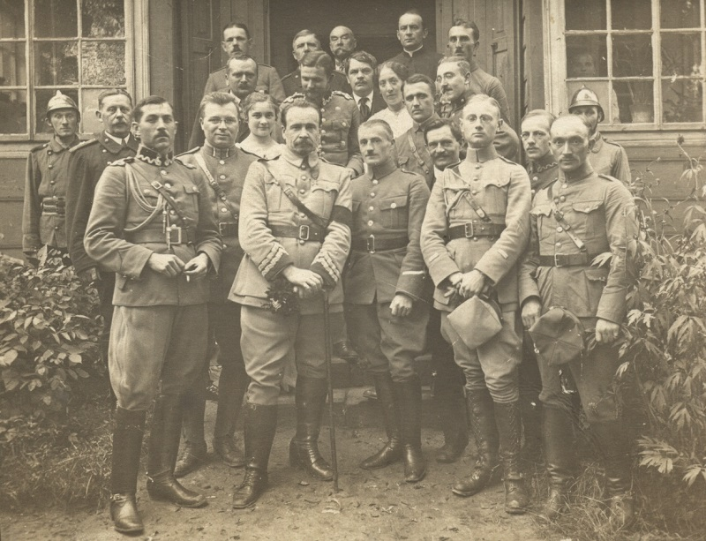
Do bytomskich strzelców wojska zaciągają, Nie jednej kochance, nie jednej dziewczynie Serce zasmucają, serce zasmucają.

Slide 2
Nie płaczże dziewczyno, nie smuć sama siebie, Bo za roczek, za dwa, bo za roczek, za dwa, Powrócę do ciebie, powrócę do ciebie.

Slide 3
A jak nie powrócę, listy będę pisał; Ty będziesz czytała i będziesz płakała, Ja nie będę słyszał, ja nie będę słyszał.

Slide 4
Napisał listeczek krwią palca swojego; Nie mogła przeczytać, nie mogła przeczytać Od żalu wielkiego, od żalu wielkiego.

Slide 5
Wyszła na góreczkę, gdzie Ślązacy jadą; Po moim Jasieńku, po moim kochanku Konika prowadzą, konika prowadzą.

Slide 6
Prowadzą, prowadzą żałobą okryty; Pewnie mój kochanek, pewnie mój Jasinek Na wojnie zabity, na wojnie zabity.

Slide 7
Zabili, zabili pruscy wojownicy I pochowali go, i pochowali go Na śląskiej granicy, na śląskiej granicy.

Slide 8
Na śląskiej granicy — murawa zielona A na tej murawie, a na tej zielonej Chorągiew czerwona, chorągiew czerwona.

Slide 9
Na chorągwi orzeł biały wyszywany, Po moim Jasieńku, po moim kochanku Listek krwią pisany, listek krwią pisany.

